Slide 1
Izrada PHP API

Slide 2
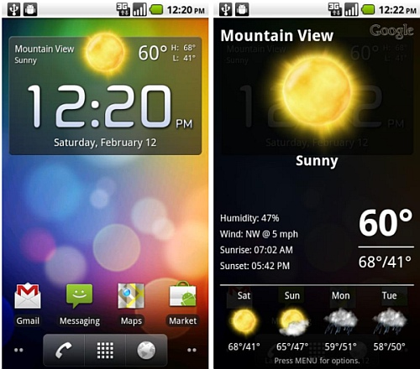
Uvod
API – sučelje za programiranje aplikacija
skup klasa, funkcija, konstanti
programeri nastvljaju rad drugih
nije vezan za određeni jezik
zajedničko svima: HTTP protokol
Sat / vrijeme widget
Notes:
API ili Application Programming Interface je sučelje za programiranje aplikacija. U svojoj srži, to je skup klasa, funkcije, konstante koje programeri slijede tako da se mogu služiti uslugama ili resursima operacijskog sustava ili nekog drugog složenog programa kao standardne biblioteke rutina (funkcija, procedura, metoda), struktura podataka, objekata i protokola. Korištenjem API-ja omogućava se programerima koristiti rad drugih programera štedeći vrijeme i trud koji je potreban da se napiše neki složeni program, pri čemu svi programeri koriste iste standarde.
API nije vezan za nijedan određen jezik, može biti i u PHP-u, Javi, C-u. Bilo da je riječ općenito o API-ju ili PHP API-ju, jedno je zajedničko, svi koriste HTTP protokol koji podrazumijeva GET i POST metode. Trenutni standard za odgovor u API-ju je JSON, iako se još koristi i XML.
Kako bi lakše razumjeli što je to točno API pokušati ćemo objasniti na sljedećem primjeru. Na svojim pametnim telefonima imamo aplikaciju za vrijeme. Ta aplikacija se mora redovito ažurirati ili osvježavati. Aplikacija za vrijeme tada putem POST metode pošalje zahtjev na API da dobije najnovije rezultate. Kada aplikacija za vrijeme dobije nove rezultate ona ih prikaže i tada mi znamo kakvo će biti vrijeme. Sve mobilne aplikacije rade na nekom API-ju koji se vrti na određenom serveru. Kao što je već ranije spomenuto, API može biti napisan bilo kojim programskim jezikom.

Slide 3
PHP API
sučelje za programiranje – PHP jezik
standard u dizajniranju i razvijanju web API-ja – REST → veza klijent - server
REST – koristi HTTP zahtjeve
GET
PUT
POST
DELETE
Notes:
PHP API predstavljaju sučelja za programiranje aplikacija pisana u PHP programskom jeziku. Uz PHP API veže se pojam RESTful API koji služi kao poboljšanje za sve API-je u PHP-u. REST (Representational State Transfer) je postao standard u dizajniranju i razvijanju web API-ja. U suštini to je veza klijent-server gdje se korisnički zahtjevi ne spremaju na strani poslužitelja (nema sesija).
REST koristi HTTP zahtjeve kako bi se pozicionirao u postojeću HTTP arhitekturu. Ove operacije se sastoje od sljedećih metoda:
GET - koristi se za osnovne zahtjeve prema poslužitelju
PUT - koristi se za izmjenu već postojećih objekata na poslužitelju
POST - koristi se za stvaranje novog objekta na poslužitelju
DELETE - koristi se za brisanje objekta na poslužitelju

Slide 4
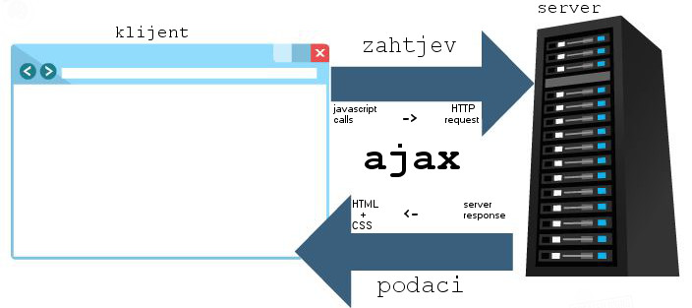
AJAX
Prikaz funkcioniranja AJAX-a
Notes:
Prije početka kodiranja moramo naučiti na koji način AJAX radi.
Web-aplikacija Ajax na početku pokreće svoj engine u obliku JavaScript koda koji se najčešće stavlja u skriveni HTML okvir. Ovaj JavaScript kôd generira korisničko sučelje te po potrebi asinkrono komunicira s poslužiteljem što omogućuje veću interaktivnost pri radu korisnika u aplikaciji.
Svaka korisnička aktivnost koja bi prije rezultirala generiranjem HTTP zahtjeva prosljeđuje se engineu Ajaxa. Tako JavaScript kôd obrađuje sve korisničke akcije koje nužno ne zahtijevaju komunikaciju s poslužiteljem (npr. validacija podataka, promjena podataka u memoriji i navigacija). Ako je nužna komunikacija s poslužiteljem zbog potrebe za složenijom obradom, poput izvršavanja dodatnog koda ili dohvaćanja novih podataka, engine Ajaxa komunicira asinkrono s poslužiteljem, pri čemu se najčešće koristi XML protokol pa se nikad primjetno ne prekida korisnički rad u web-aplikaciji.

Slide 5
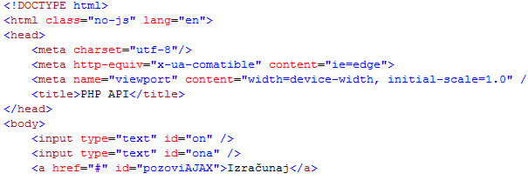
Izrada ljubavnog kalkulatora
Prvi dio HTML dokumenta
Notes:
Na slici iznad vidimo kako smo unutar tijela dokumenta upisali dva input elementa. U ovom slučaju input elementi služe za upisivanje vrijednosti (imena osoba) na temelju kojih će se kasnije izračunati postotak za ljubav. Ispod njih stavljamo poveznicu na istu stranicu (#), klikom na koju se poziva AJAX i izračunava se postotak ljubavi.

Slide 6
Izrada ljubavnog kalkulatora
Div element za prikaz rezultata
Notes:
Na kraju prošlog koda dodajemo novi div element koji ostavljamo prazan , jer kada server vrati podatke izračuna, u funkciji “vratioServer” koju ćemo kasnije definirati, ti će se podaci prikazati unutar div elementa na kojemu je id “rezultatLjubavi”.
Zatim slijedi dodavanje JavaScript dijela pomoću kojega će se pozvati AJAX nakon što kliknemo na poveznicu 'Izračunaj'.

Slide 7
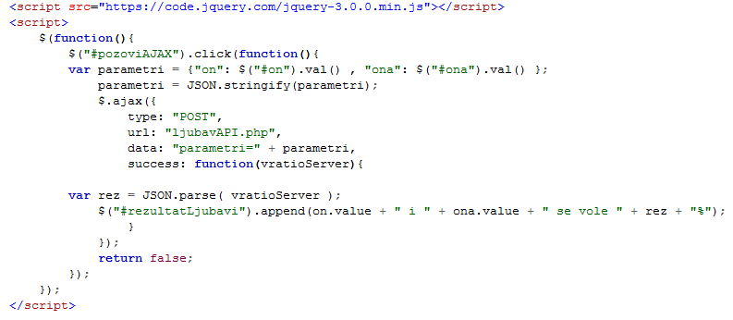
Izrada ljubavnog kalkulatora
Pozivanje AJAX-a
Notes:
Sada ćemo detaljnije objasniti što koja linija koda predstavlja.
1) $(function () { → Standardni izraz za jQuery unutar čijeg bloka se definiraju izrazi
2) $(„#pozoviAJAX).click(function () { → Definiranje funkcije koja će se izvršiti nakon klika na element s id-em pozoviAJAX
3) var parametri = ... → Definiranje varijabla parametri koja za vrijednosti uzima vrijednost inputa koji imaju id “on” i “ona”
4) $.ajax ({ ...
→ TYPE služi za definiranje načina slanja podataka. Ukoliko smo stavili da bude POST, u php-u ćemo koristiti $_POST da bi pokupili te podatke. Da smo stavili GET, koristili bi $_GET
→URL je putanja do PHP dokumenta koji izvršava akciju.
→DATA služi za slanje podataka
→SUCCESS definira funkciju koja će se izvršiti nakon što je izvršen AJAX
5) var rez = JSON.parse ... → Definiramo varijablu pomoću koje će se prikazati rezultat izračuna unutar elementa koji ima id 'rezultat ljubavi'

Slide 8
Izrada ljubavnog kalkulatora
Izgled HTML dokumenta u pregledniku
Notes:
Za kraj pozatvaramo elemente <body> i </html> ukoliko već nismo. I to je to! Naš HTML dokument je gotov i ovako izgleda u pregledniku.
Slijedi kodiranje u PHP-u.

Slide 9
Izrada ljubavnog kalkulatora
Prazni arry
Prikaz for petlje
Pretvaranje JSON podataka u PHP varijablu
Funkcija ljubav
Notes:
U drugom dijelu započinjemo s izradom novog dokumenta, ovaj puta će to biti PHP dokument koji ćemo nazvati ljubavAPI.php.
PHP izvorno podržava pretvaranje podataka u JSON format iz PHP varijable i obrnuto pomoću proširenja json. Mi ćemo u ovom primjeru znakovni niz koji sadrži JSON podatke pretvoriti u PHP varijablu pomoću funkcije json_decode():.
Za početak ćemo napisati početnu oznaku php dokumenta i zatim dekodirati varijablu $parametri pomoću JSONA-a.
Sljedeći korak je kreiranje funkcije 'ljubav' koja uzima dva parametra $ime1 i $ime2. Unutar nje stvaramo novu varijablu $sveSkupa koja ima vrijednosti $ime1 i $ime2. Također, stvaramo i novu varijablu $nizBrojeva, ona će za sada ostati prazna, ali kasnije u nju dolaze podaci.
Ispod toga, dodajemo for petlju, ona uspoređuje znakove te radi sve dok ne prođe sve znakove iz varijable $sveSkupa. Vrijednosti koje petlja izračuna se povećavaju za jedan te se nalaze u varijabli $ukupno koja će na kraju objaviti vrijednost arraya $nizBrojeva kojeg smo u prošlom primjeru ostavili praznim. Prikazani dio koda kaže kako je $izracun prazni array kojemu će se kasnije dodati vrijednost.

Slide 10
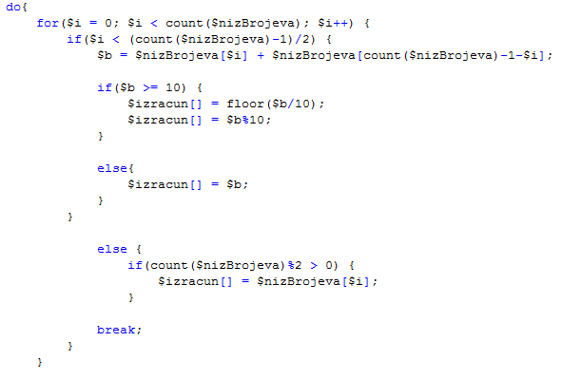
Izrada ljubavnog kalkulatora
Prikaz do petlje
Notes:
Nakon toga, dodajemo do petlju u kojoj se uz postavljene uvjete izvodi izračun na temelju broja znakova (count) i uvjeta koje smo postavili sve dok je zbroj znakova ili elemenata u arrayu veći od dva.

Slide 11
Izrada ljubavnog kalkulatora
Izjednačavanje
Notes:
Pri kraju petlje $nizBrojeva se izjednačava sa $izracun koji je pretvoren u prazan array.

Slide 12
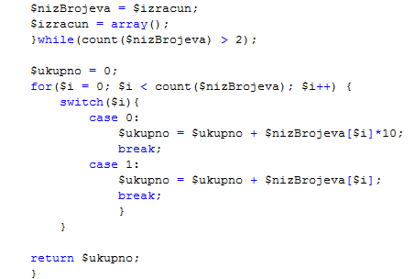
Izrada ljubavnog kalkulatora
Petlja s dva slučaja
Notes:
Za kraj ljubavAPI.php imamo još jednu petlju koja ima dva slučaja. U oba slučaja se vrijednosti zbrajaju i vraća se konačni rezultat. Na samom kraju pozivamo funkciju “ljubav” ali ju enkodiramo pomoću JSON-a. Opet, funkcija “ljubav” ima dva parametra, “on” i “ona”.

Slide 13
Izrada ljubavnog kalkulatora
Kraj dokumenta ljubavAPI.php
Notes:
Za kraj, kako bi smo dobili JSON reprezentaciju PHP varijable, upotrijebiti ćemo funkciju json_encode():

Slide 14
Izrada ljubavnog kalkulatora
Ljubavni kalkulator
Upisivanje vrijednosti
Izračun
Notes:
Ovako naša aplikacija LJUBAVNI KALKULATOR sada izgleda u pregledniku.

Slide 15
Hvala na pažnji !

